Slide 1
НАУЧНОПОПУЛАРНЕ КЊИГЕ ИЗДАВАЧКЕ КУЋЕ "ХЕЛИКС"
Јован Алексић
jaleksic@aob.rs

Slide 2
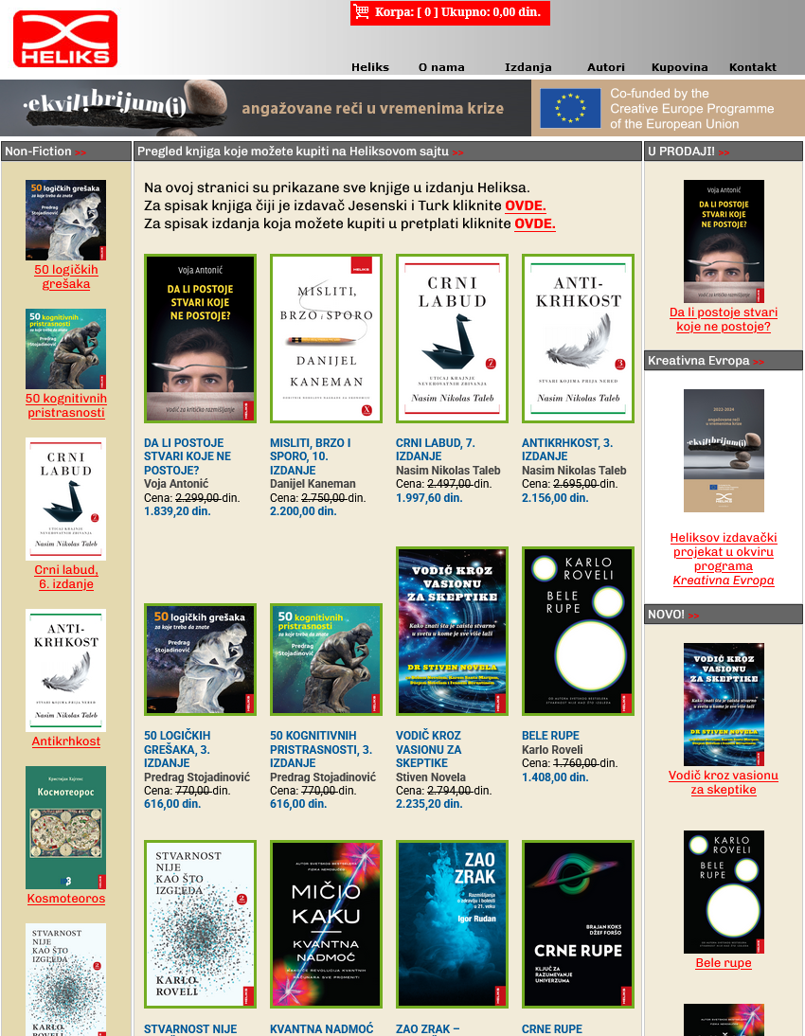
"Хеликс"
Домаћа издавачка кућа, основана 2005.
Светски наслови из области популарне науке
Различите области, посебно из домена физике и астрономије
Озбиљне научне теме, али представљене једноставниим језиком
Notes:
"Хеликс" је домаћа издавачка кућа, основана 2005, чији је циљ да српском тржишту понуди светске наслове из области популарне науке. Међу бројним књигама из различитих области, посебно се истичу оне из домена физике и астрономије из пера познатих светских научника. Ове књиге покривају озбиљне научне теме, али представљене једноставниим језиком прилагођеном најширем слоју читалаца.

Slide 3


Slide 4

Историја науке, Астробиологија
2 изворне Хајгенсове књиге + пратећи текстови

Slide 5

Физика (простор и време, маса, енергија, брзина светлости, СТР, на крају се помиње ОТР)

Slide 6

ОТР , сингуларности
Пенроузови дијаграми

Slide 7

Фермијев парадокс
Увод: Ферми, парадоке, Фермијев парадокс
50 идеја за решење
Овде су, али их нисмо свесни
Постоје, али их нисмо опазили
Не постоје

Slide 8

Фермијев парадокс
36 идеја за решење
Солипсистичке хипотезе (нарушавају реализам)
Хипотезе ретке земље (нарушавају коперниканизам)
Неокатастрофичке хипотезе (нарушавају градуализам)
Логистичке хипотезе (нарушавају економске претпоставке)
Наука и философија

Slide 9


Slide 10

Потрага за ванземаљском интелигенцијом
Увод, историја, аргументи, философија, друштво, будућност
Најважније тачке на крају сваког поглавља! 👏

Slide 11

Зборник текстова
25 експерата
Природни и друштвени

Slide 12




Slide 13





Slide 14
Паралелни универзуми!
9 различитих верзија у којима би могли да постоје
Оригиналне, креативне идеје
Метафоре, аналогије, свођење непознатог на познато
Приче из историје науке

Slide 15
Бесконачност !
Стварање ⇨ Структура ⇨ Живот ⇨ Ум ⇨ Машта ⇨ Свето ⇨ Узвишено ⇨ Коначна мисао

Slide 16




Slide 17




Notes:
Постоји још Физика будућности (Лагуна).
Хиперпростор: Математика виших димензија
Божја једначина: Обједињавање физије, Теорија свега (QM + ОТР)

Slide 18



Notes:
Постоји још Физика будућности (Лагуна).

Slide 19

Визија развоја цивилизације изван Земље!
Обилује темама из физике, астрономије и технологије
Напуштање Земље (лет у свемир)
Месец
Астероиди
Марс
Спољашњи СС
Роботи, ВИ у свемиру
Путовање до звезда
Егзопланете
Бесмртност, биотехнологија
Трансхуманизам
Напредне цивилизације
Изван нашег космоса

Slide 20
Свест и ум
Ум царује над материјом
Измењена свест

Slide 21




Slide 22
... и још много тога
медицина
психологија
философија
романи / белеристика
...

Slide 23
